Slide 1
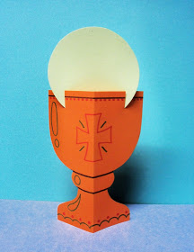

Slide 2
Ipprintja l-kalci u l-ostja
fuq karta naqra hoxna jew
wahhalha fuq bicca kartoncina.
2. Pingi u zejjen il-kalci.
3. Aqta’ is-slits ta’ fuq.
4. Itwi l-kalci min-nofs
u dahhal l-ostja fis-slits.
5. Din ghandha tkun tifkira sabiha
ta’ dan il-jum li fih Gesu’ waqqaf
l-Ewkaristija.

